Slide 1
Mainonnan muotoja

Slide 2
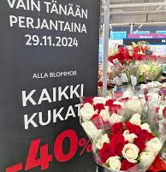
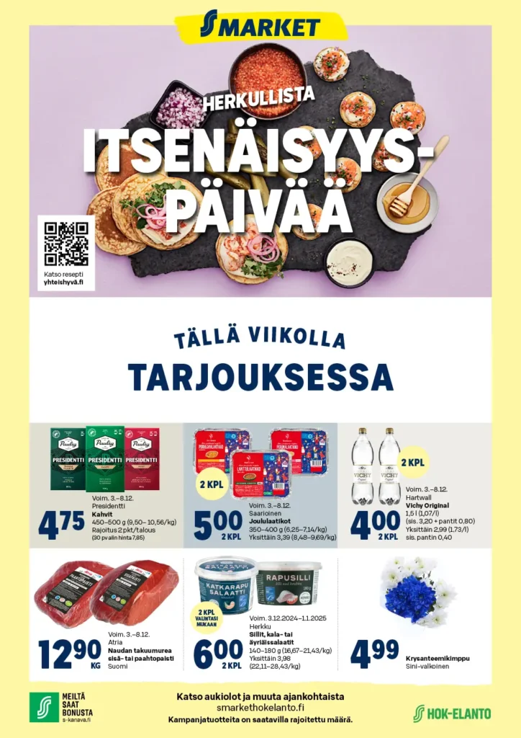
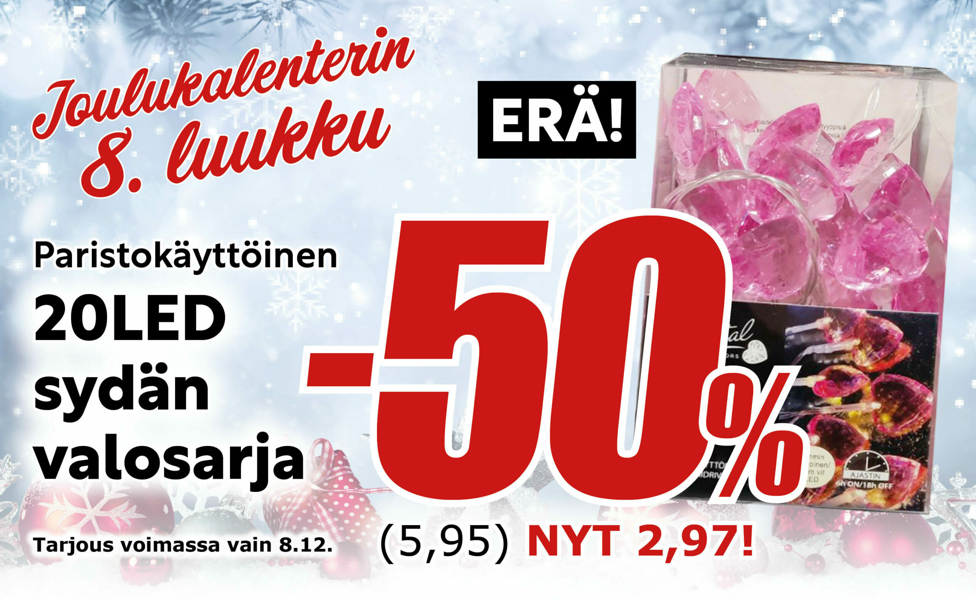
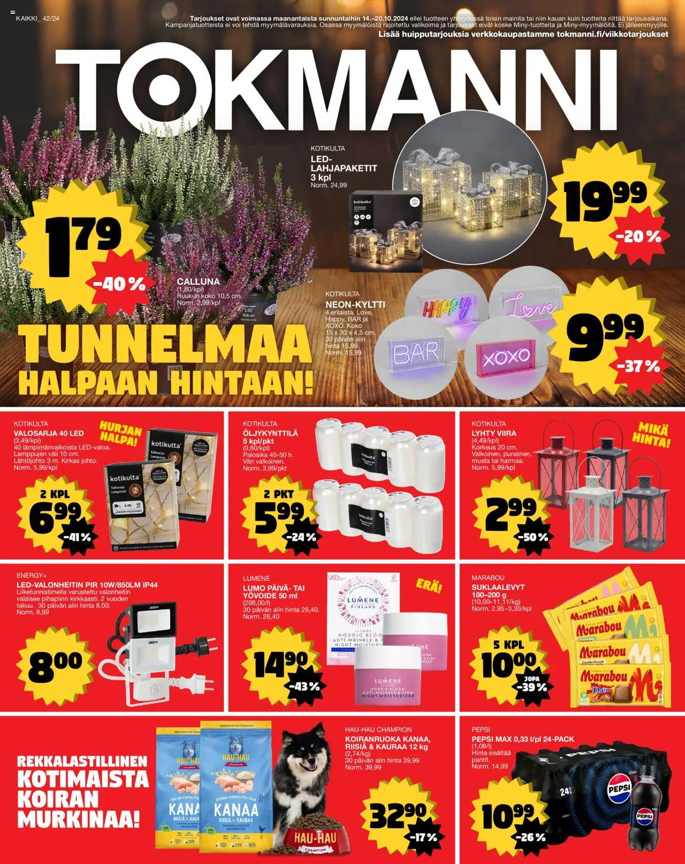
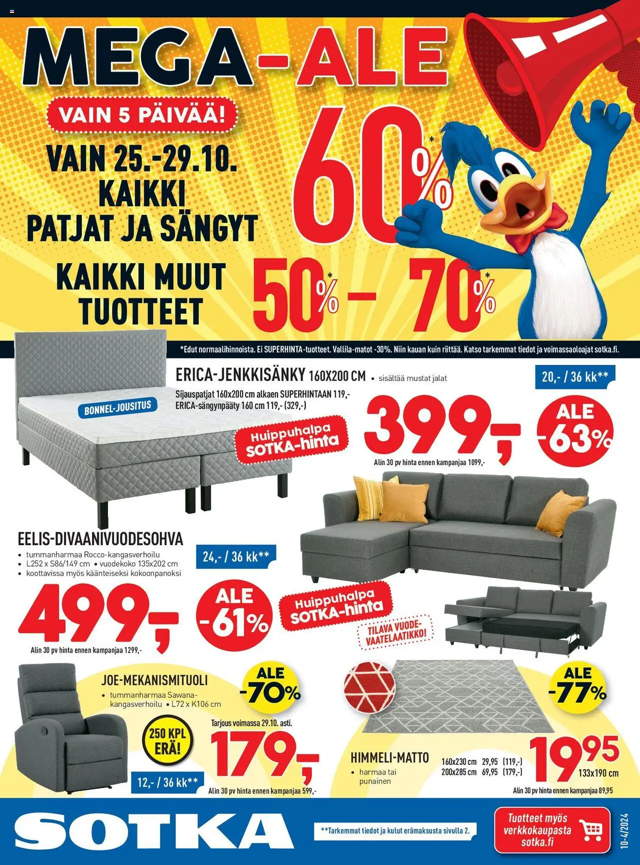
Informatiivinen mainos
haluaa vaikuttaa ihmisiin mahdollisimman nopeasti:
mainostettava tuote on kaupoissa juuri nyt, ja ihmisten halutaan ostavan se mahdollisimman pian

Slide 3

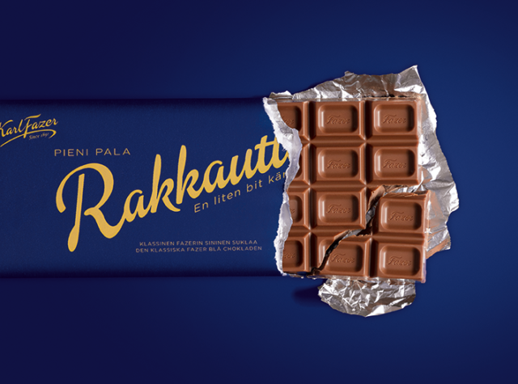
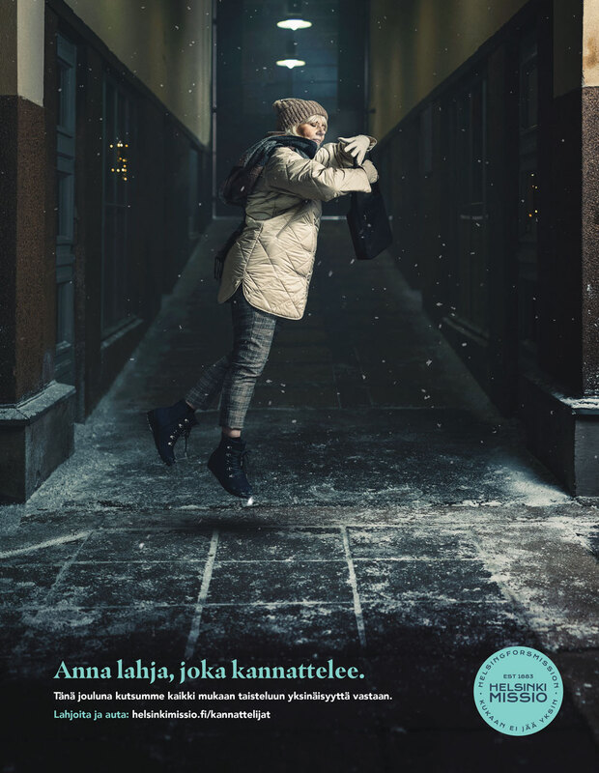

Mielikuvamainos
Mielikuvamainosten vaikutusten halutaan olevan pidempiaikaisia.
Mielikuvamainonta pyrkii luomaan tuotteelle, palvelulle tai yritykselle imagoa eli ominaiskuvaa.
Mielikuvamainonta pyrkii tuottamaan mielleyhtymiä.
(Opetushallitus: https://www.oph.fi/fi/oppimateriaali/median-maailma/tulkintojen-avaruus/mediaesitysten-tulkintaa/mainos)

Slide 4
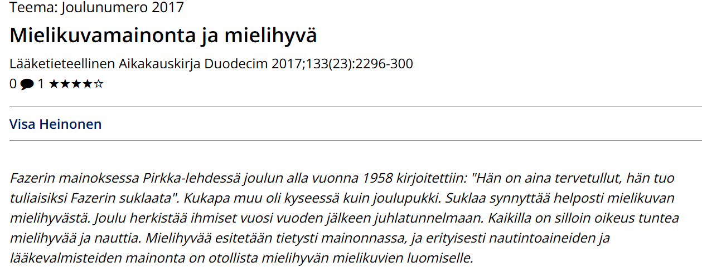
Visa Heinonen, valtiotieteiden tohtori, kuluttajaekonomian professori: https://www.duodecimlehti.fi/duo14030

Slide 5
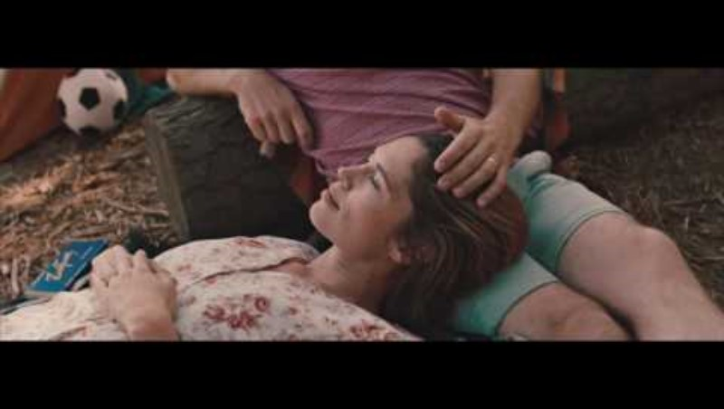

Slide 6
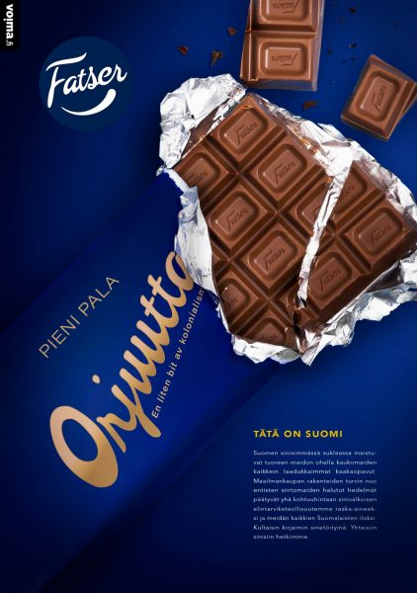
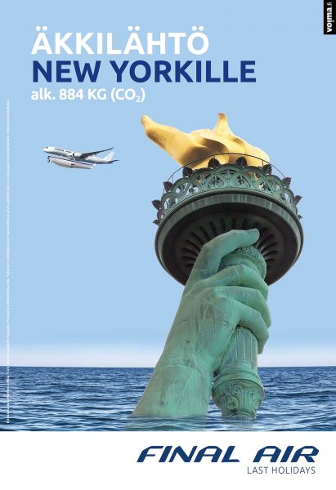
Vastamainokset
parodioi
vastustaa kulutus-käyttäytymistä
Mihin diskurssiin kukin vastamainos osallistuu? →

Slide 7

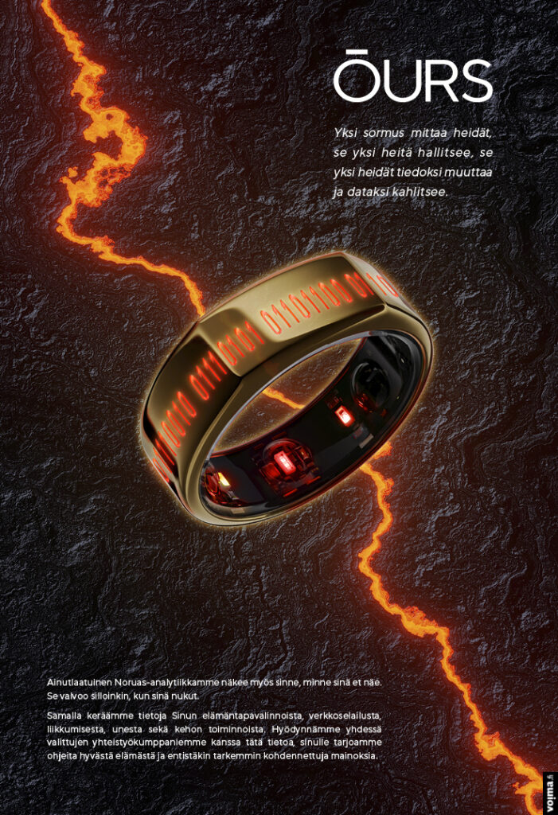

Slide 8
Luku 4.8
Miten mainosta analysoidaan?
Tehtävä 1

